Slide 1
Estándar EITI 2023: Cambios clave
Planificación y seguimiento del trabajo

Slide 2

¿Por qué es importante la planificación y el seguimiento del trabajo?
REFLEXIÓN

Slide 3

¿Por qué es importante la planificación y el seguimiento del trabajo?
REFLEXIÓN
Para responder a la pregunta: “¿Por qué debería implementarse el EITI en mi país?”
Planificar actividades para lograr los objetivos
Garantizar el mejor uso de los recursos
Obtener financiamiento y la aprobación de las partes interesadas clave
Exigir rendición de cuentas sobre el proceso EITI
Aprender y mejorar

Slide 4

REQUISITO 1.5
¿Qué cambió?

Slide 5

¿Qué cambió?
REQUISITO 1.5
El Estándar EITI 2023:
Refuerza el vínculo entre la planificación del trabajo, el seguimiento y el ciclo de presentación de informes
Ayuda a focalizar las actividades para lograr resultados e impacto
Fusiona los Req. 1.5 y 7.4
Notes:
.

Slide 6

Evaluar si se cumplieron los objetivos
¿Han cambiado las prioridades?
Lecciones, éxitos y desafíos
Incorporación al próximo plan de trabajo
Establecer un
plan de trabajo
Definir objetivos
Planificar actividades para cumplir los objetivos

Slide 7
Requisito 1.5(a)
REQUISITO 1.5
Se requiere que el grupo multipartícipe mantenga un plan de trabajo para la implementación que aborde los temas más relevantes para la gobernanza de los recursos naturales en consonancia con las prioridades nacionales.

Slide 8




El plan de trabajo debe incluir:
Objetivos que reflejen las prioridades nacionales
Actividades medibles
y con plazos específicos
Justificación de
los Requisitos EITI
prioritarios
Presupuesto con una estimación total de costos
Corrupción, transición energética, equidad de género, recaudación de ingresos, minería artesanal y de pequeña escala, etc.

Slide 9
Requisito 1.5(b)
REQUISITO 1.5
Se requiere que el grupo multipartícipe lleve a cabo una revisión anual del progreso del plan de trabajo, que debería ser la base del siguiente plan de trabajo.
Antes era parte del Req. 7.4, ahora se fusionó con el Req. 1.5

Slide 10





La revisión anual del progreso debe incluir:
Progreso, desafíos y cambios
Reseña general de las actividades y los resultados
Descripción de los mecanismos
para aportar comentarios
Consideración de cuestiones de género
Gastos vs. presupuesto

Slide 11
Requisito 1.5(c)
REQUISITO 1.5
Todas las actividades de planificación, seguimiento y revisión del trabajo deben estar basadas en consultas con las partes interesadas en el país, y documentadas en formatos disponibles al público.

Slide 12

También se alienta a los GMP a:
Medir el progreso de las actividades de manera continua
Tener en cuenta los casos de corrupción de conocimiento público

Slide 13

ASPECTO CLAVE
Cómo elaborar un plan de trabajo

Slide 14

Vincular el EITI con las prioridades nacionales
CÓMO ELABORAR UN PLAN DE TRABAJO
Contexto y prioridades nacionales
1. Identificar las prioridades nacionales y sectoriales
2. Establecer objetivos que contribuyan a lograr las prioridades nacionales
3. Planificar actividades para lograr los objetivos

Slide 15





Enfoque basado en cinco pasos
1. Organización
y preparación
2. Identificación
de asuntos prioritarios
3. Definición de objetivos, actividades y alcance
4. Seguimiento
y revisión
5. Elaboración de un nuevo plan

Slide 16

ELABORACIÓN DE UN PLAN DE TRABAJO
PASO 1
Organización y preparación

Slide 17

Preguntas clave
PASO 1: ORGANIZACIÓN Y PREPARACIÓN
¿Quién tiene la responsabilidad de planificar el trabajo?
¿Cuánto tiempo y cuántos recursos se necesitan para elaborar un plan de trabajo?
¿A qué partes interesadas debería consultarse y cómo pueden captarse sus perspectivas?
¿Cómo deberían comunicarse los roles y plazos a las partes interesadas?
  Consejo: ¡Pídale al Secretariado Internacional EITI una plantilla de planificación del trabajo!
Notes:
Los resultados y los planes de trabajo orientados a asuntos específicos harán que las partes interesadas vuelvan a involucrarse y fortalecerá su participación, además de contribuir activamente a las cuestiones de debate público

Slide 18

ELABORACIÓN DE UN PLAN DE TRABAJO
PASO 2
Identificación de asuntos prioritarios

Slide 19
Requisito 1.5(a)
PASO 2: IDENTIFICACIÓN DE ASUNTOS PRIORITARIOS
Se requiere que el grupo multipartícipe mantenga un plan de trabajo para la implementación que aborde los temas más relevantes para la gobernanza de los recursos naturales en consonancia con las prioridades nacionales.

Slide 20
Preguntas clave
PASO 2: IDENTIFICACIÓN DE ASUNTOS PRIORITARIOS
¿Cuáles son los puntos débiles en las actuales prácticas de divulgación e implementación?
¿Cuáles son las prioridades nacionales de las industrias extractivas?
¿Qué piensan las partes interesadas clave al respecto?
¿Qué concepción tienen las partes interesadas de las prioridades nacionales y las prácticas de divulgación actuales?

Slide 21
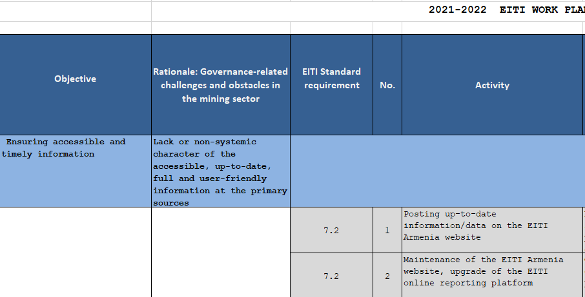
PASO 2: IDENTIFICACIÓN DE ASUNTOS PRIORITARIOS
EJEMPLO
Armenia
El plan de trabajo del EITI identifica el fundamento de cada objetivo con base en los desafíos identificados
Propone soluciones/actividades dentro del ámbito de actuación del GMP

Slide 22
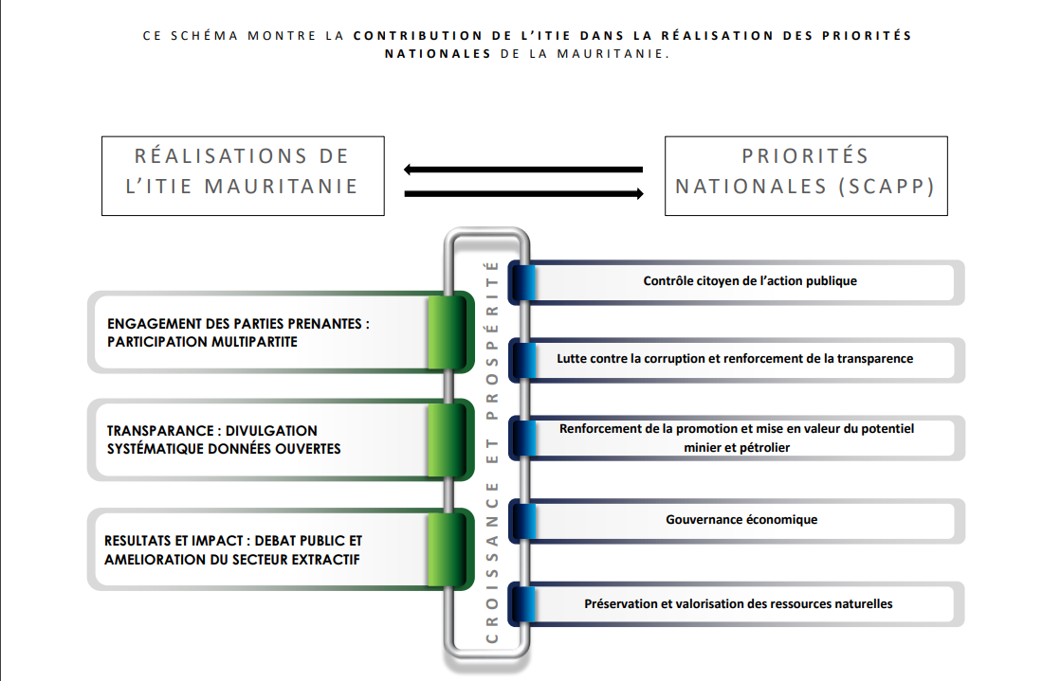
PASO 2: IDENTIFICACIÓN DE ASUNTOS PRIORITARIOS
EJEMPLO
Mauritania
El plan de trabajo del EITI vincula los objetivos de la implementación del EITI con las prioridades nacionales

Slide 23
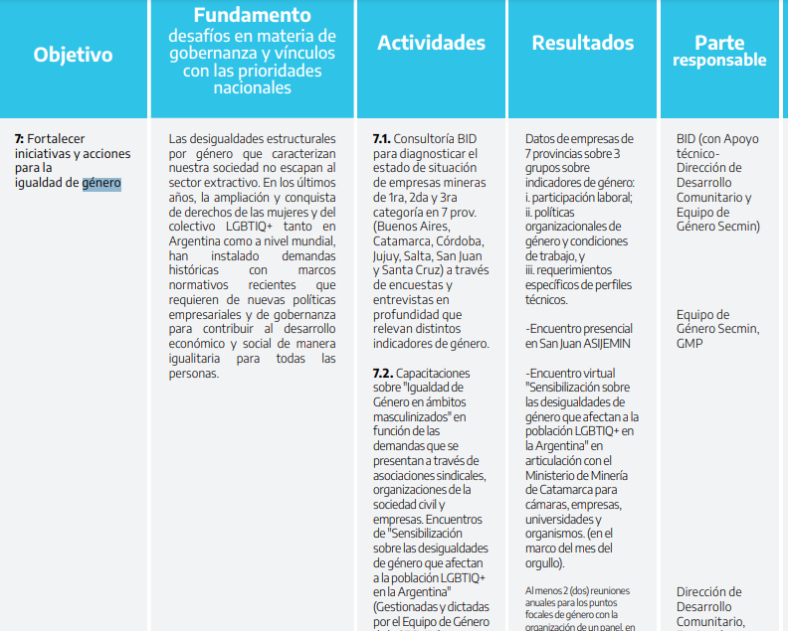
PASO 2: IDENTIFICACIÓN DE ASUNTOS PRIORITARIOS
EJEMPLO
Argentina
El plan de trabajo del EITI identifica la falta de datos desglosados por género
Incluye actividades para el desarrollo de la capacidad en relación con la igualdad de género

Slide 24

ELABORACIÓN DE UN PLAN DE TRABAJO
PASO 3
Definición de objetivos, actividades y alcance

Slide 25
Preguntas clave
PASO 3: DEFINICIÓN DE OBJETIVOS, ACTIVIDADES Y ALCANCE
¿Qué actividades contribuirán de forma directa a los objetivos del plan de trabajo y demás aspectos de la gobernanza de los recursos naturales previstos en el Estándar EITI?
¿Qué Requisitos EITI se priorizan y por qué?
¿Las actividades son mensurables y están sujetas a plazos?
¿Las actividades cuentan con una estimación de costos y disponen de financiamiento?
¿Quién llevará a cabo las actividades?
¿Cuál es el plazo para llevar a cabo las actividades, incluida la labor de comunicación y difusión?

Slide 26





Establecer objetivos “SMART”
PASO 3: DEFINICIÓN DE OBJETIVOS, ACTIVIDADES Y ALCANCE
Para lograr los objetivos y las recomendaciones de la Validación y los informes, las actividades deberían ser:
Específicas (Specific)
Mensurables (Measurable)
Alcanzables (Achievable)
Relevantes (Relevant)
De duración determinada (Time-bound)

Slide 27
Requisito 1.5(a)
PASO 3: DEFINICIÓN DE OBJETIVOS, ACTIVIDADES Y ALCANCE
El plan de trabajo debe incluir:
La justificación de cuáles son los Requisitos EITI a los que se da prioridad, y una descripción de cuáles son las actividades del plan de trabajo que contribuyen a satisfacer cada uno de los requisitos.
Un presupuesto con una estimación total de costos que identifique las fuentes de financiamiento.

Slide 28
Tener en cuenta el ciclo de divulgación anual
PASO 3: DEFINICIÓN DE OBJETIVOS, ACTIVIDADES Y ALCANCE
COMPLETAR “Plantilla de resultados e impacto”
GMP con apoyo del secretariado nacional
Establecer objetivos del EITI
ACORDAR el plan de trabajo
GMP con apoyo del secretariado nacional, consultando a los grupos representados en sentido amplio
Revisar los resultados e impacto
COMPLETAR “Plantilla de participación de las partes interesadas”
GMP con apoyo del secretariado nacional y cada grupo representado
Revisar las divulgaciones
IDENTIFICAR las divulgaciones existentes utilizando la herramienta de la “Plantilla de transparencia”
GMP con apoyo del secretariado nacional, consultor o administrador independiente
1 año
Validación externa
cada 12 a 36 meses
GMP con apoyo del secretariado nacional y cada grupo representado
Analizar y comunicar los datos
Divulgar los datos
RECOPILAR Y DIVULGAR datos mediante sistemas gubernamentales y empresariales / Informe EITI
Organismos gubernamentales, empresas y administrador independiente
COMPLETAR
“Plantilla de transparencia”
GMP con apoyo del secretariado nacional, consultor y/o administrador independiente
Supervisar las divulgaciones

Slide 29

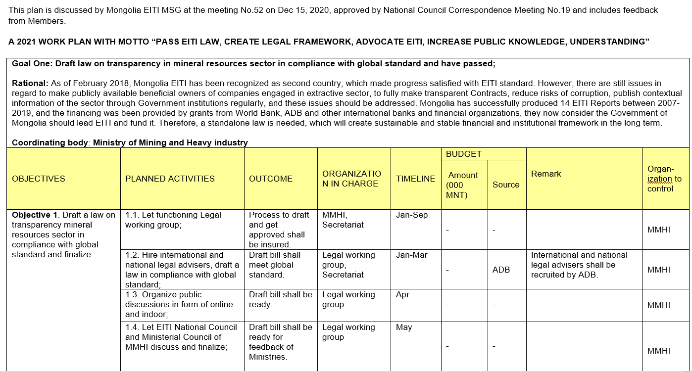
PASO 3: DEFINICIÓN DE OBJETIVOS, ACTIVIDADES Y ALCANCE
EJEMPLO
Mongolia
El plan de trabajo del EITI identifica el fundamento de cada objetivo
Las actividades específicas incluyen los resultados buscados, plazos, el presupuesto y las entidades responsables

Slide 30
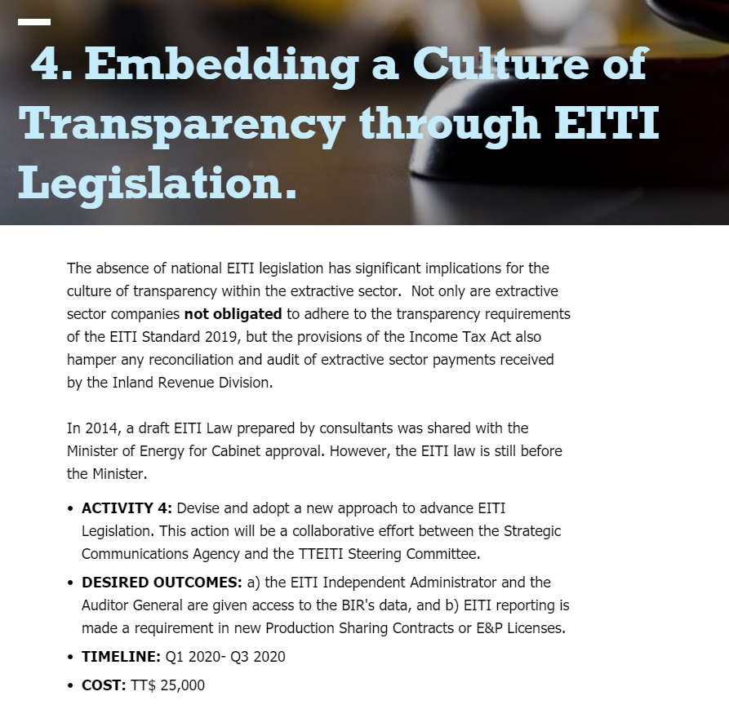
PASO 3: DEFINICIÓN DE OBJETIVOS, ACTIVIDADES Y ALCANCE
EJEMPLO
OBJETIVO
Trinidad y Tobago
El plan de trabajo identifica actividades mensurables, con una estimación de costos y resultados claros
FUNDAMENTO
ACTIVIDAD

Slide 31
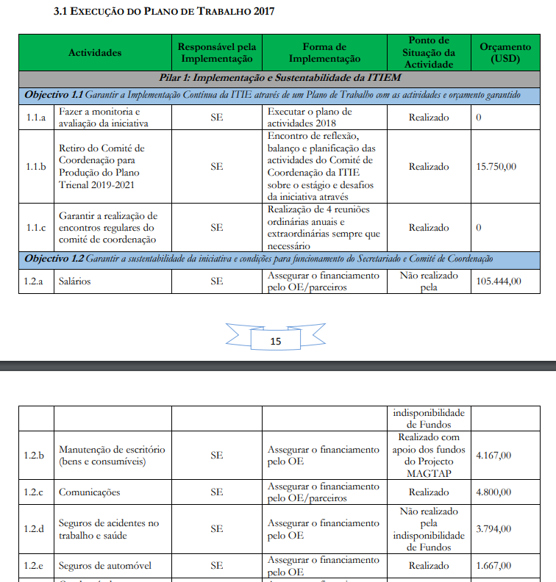
PASO 3: DEFINICIÓN DE OBJETIVOS, ACTIVIDADES Y ALCANCE
EJEMPLO
Mozambique
El informe de progreso incluye información sobre el uso de los fondos para cada una de las actividades

Slide 32

ELABORACIÓN DE UN PLAN DE TRABAJO
PASO 4
Seguimiento y revisión

Slide 33
Preguntas clave
PASO 4: SEGUIMIENTO Y REVISIÓN
¿Deberían modificarse los objetivos o las actividades? ¿Debemos identificar nuevas prioridades?
¿Estamos logrando los entregables previstos para este trimestre?
¿El financiamiento es suficiente? ¿Lo hemos ejecutado bien? ¿Qué debe mejorarse?
¿Hemos contribuido a mejorar la gobernanza de las actividades extractivas?
¿Hemos identificado/debatido los casos de corrupción relevantes?

Slide 34
Requisito 1.5(b)
PASO 4: SEGUIMIENTO Y REVISIÓN
Se requiere que el grupo multipartícipe lleve a cabo una revisión anual del progreso del plan de trabajo, que debería ser la base del siguiente plan de trabajo.
Antes era parte del Req. 7.4, ahora se fusionó con el Req. 1.5

Slide 35
Revisión anual del progreso del plan de trabajo
PASO 4: SEGUIMIENTO Y REVISIÓN
La revisión del progreso debe incluir:
Progreso, desafíos y cambios en los objetivos y el plan de trabajo
Actividades y resultados obtenidos
El modo en que se obtuvieron comentarios de las partes interesadas
La manera en que se tuvieron en cuenta las cuestiones de género e inclusión
Informe de gastos

Slide 36



Presupuesto e informe de gastos
PASO 4: SEGUIMIENTO Y REVISIÓN
Presupuesto
Financiamiento esperado
Gastos esperados
Supuestos asumidos
Informe de gastos
Financiamiento real
Gastos reales
Explicación de las brechas significativas
Implicaciones para la implementación

Slide 37
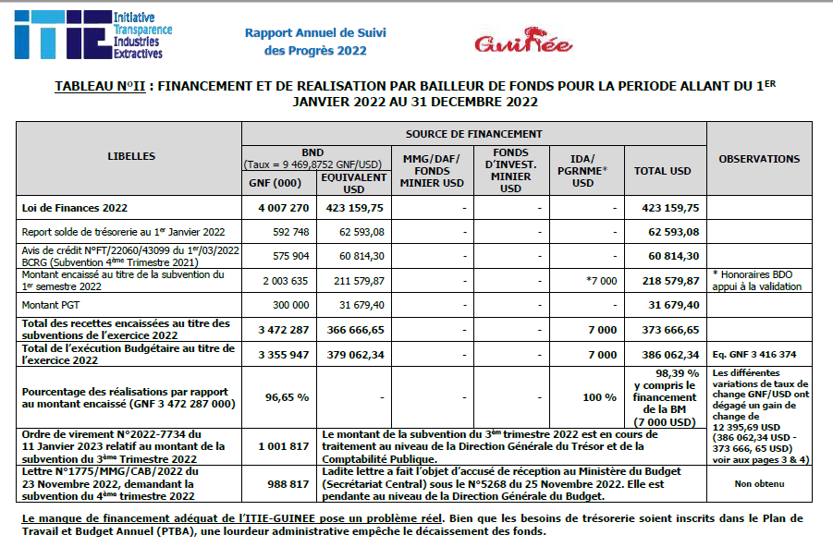
PASO 4: SEGUIMIENTO Y REVISIÓN
EJEMPLO
Guinea
El informe anual del EITI forma parte de la evaluación del desempeño de ITIE Guinea realizada por el gobierno

Slide 38

PASO 4: SEGUIMIENTO Y REVISIÓN
EJEMPLO
Argentina
El Informe de progreso incluye comentarios de cada grupo representado sobre el progreso alcanzado hasta la fecha

Slide 39
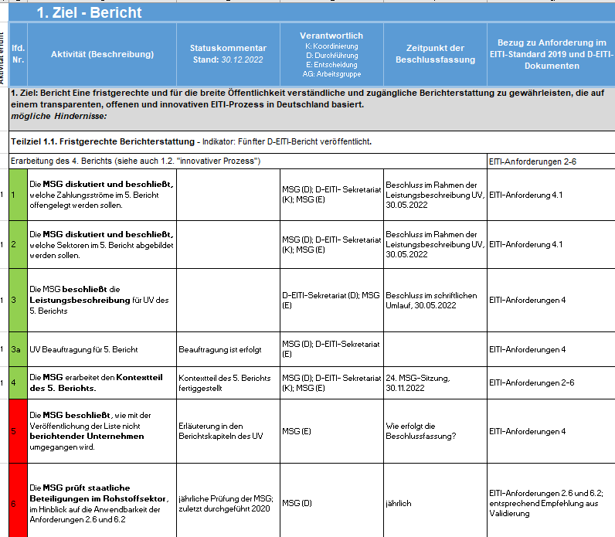
PASO 4: SEGUIMIENTO Y REVISIÓN
EJEMPLO
Alemania
El Informe de progreso incluye un análisis final de qué se logró y en qué se debe seguir trabajando

Slide 40

ELABORACIÓN DE UN PLAN DE TRABAJO
PASO 5
Elaboración de un nuevo plan

Slide 41
La planificación del trabajo es un ciclo
PASO 5: ELABORACIÓN DE UN NUEVO PLAN
Todo plan de trabajo sólido debe revisarse anualmente
Tal revisión debería basarse en el progreso y las oportunidades que se hayan identificado
Es posible que surjan nuevas prioridades, temas y actores
Un buen plan de trabajo se basa en conversaciones abiertas y honestas con las partes interesadas pertinentes

Slide 42
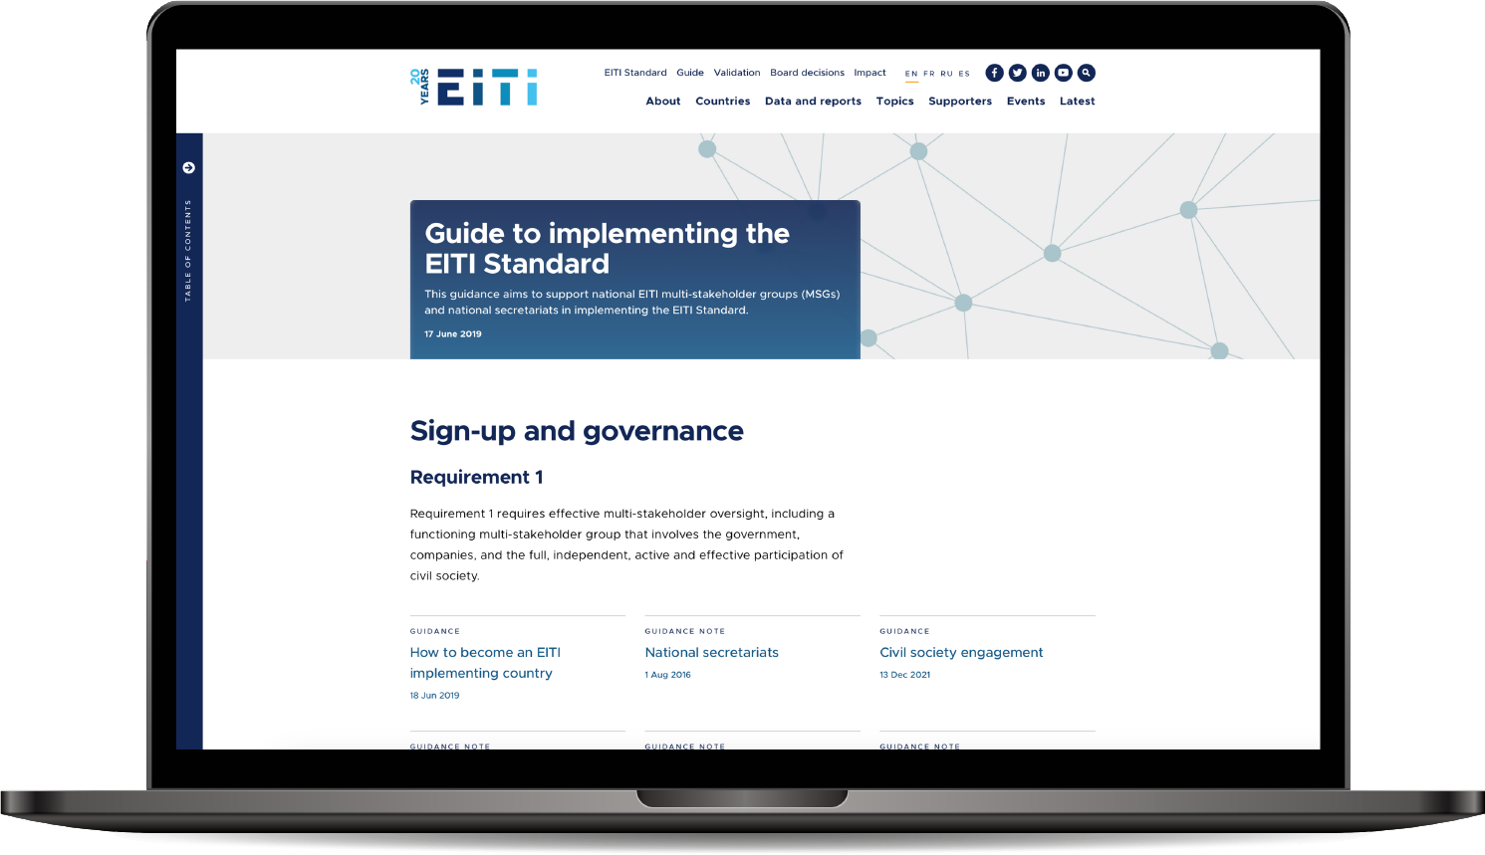

Consulte nuestras guías en eiti.org/es/guias-sobre-la-implementacion-del-estandar-eiti

Slide 43
¿Alguna pregunta?

Slide 44
¡Gracias!
CORREO ELECTRÓNICO: secretariat@eiti.org TELÉFONO: +47 22 20 08 00
DIRECCIÓN: Secretariado Internacional EITI, Rådhusgata 26, 0151 Oslo, Noruega

